Slide 1

GESTION DES OBJETS AD DS :
UNITE D’ORGANISATION, UTILISATEURS, GROUPE
Base de l’Administration Windows
1ème Année (IT_B1A et IT_B1B)
Préparé par
Abasse KPEGOUNI
Ingénieur Systèmes & Réseaux

Slide 2
Objectifs
Gestion des objets AD DS
A la fin de ce cours, l’étudiant doit être capable de :
  Comprendre la notion d’objet Active Directory
  Créer des unités organisationnelles
  Créer les utilisateurs et les intégrer dans un domaine Active Directory
  Créer des groupes Actives Directory

Slide 3
Gestion des objets AD DS
Introduction

Slide 4
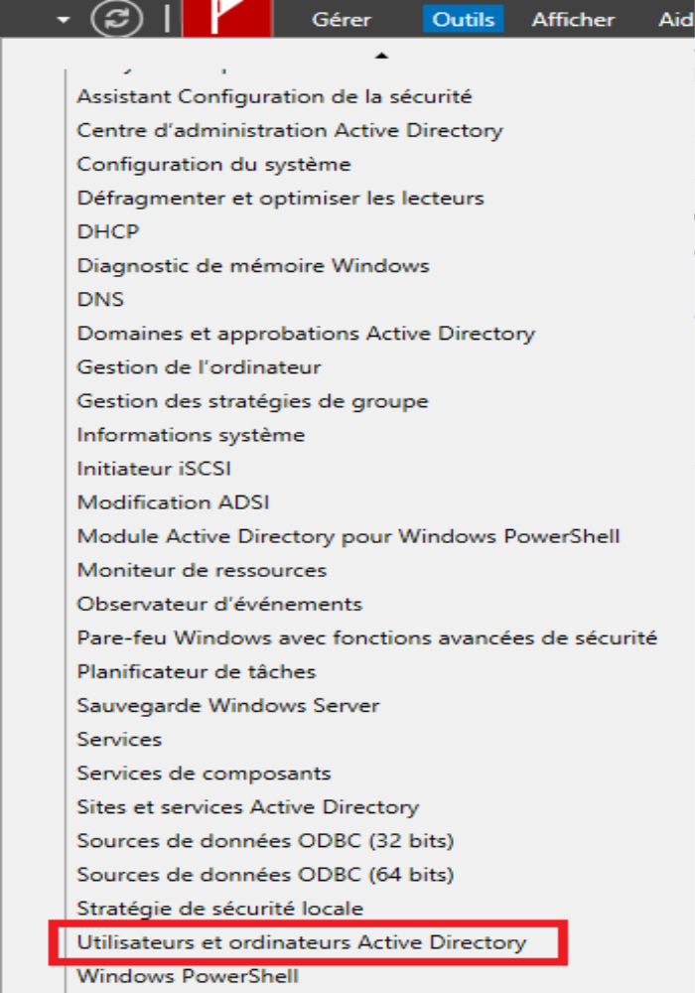
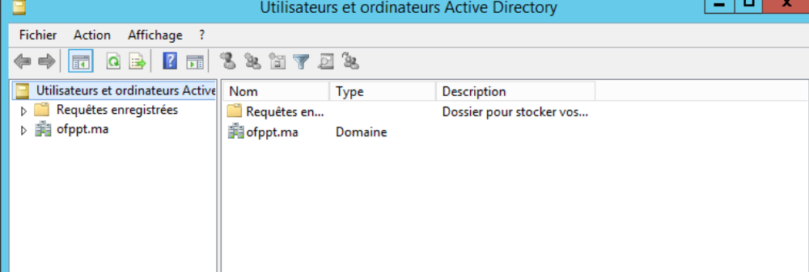
Gestion des objets AD DS
Introduction
Pour peupler notre Active Directory il faut lancer la console Utilisateurs et ordinateurs Active Directory
On arrive sur la console

Slide 5
Gestion des objets AD DS
Gestion des unités organisationnelles

Slide 6
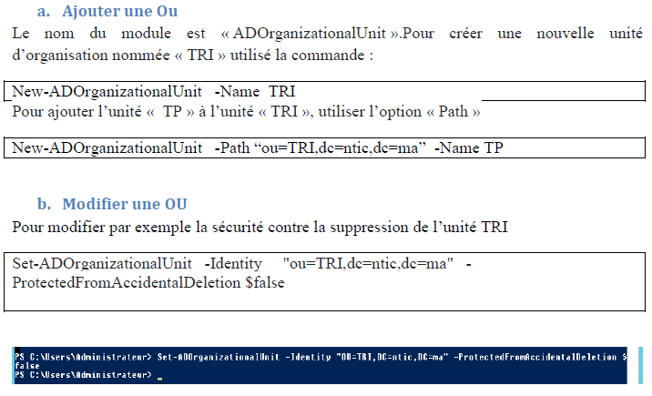
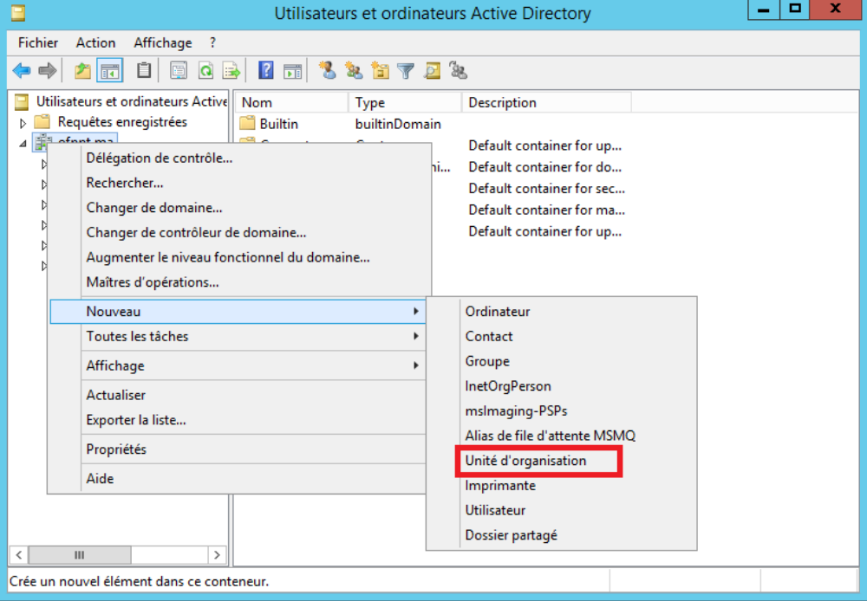
Gestion des Unités Organisationnelles
Graphiquement
Pour créer une unité organisationnelle afin d’y mettre l’ensemble des utilisateurs et groupes, dans l’arbre à la hauteur du domaine, faite un clic droite dans la fenêtre de droite, puis Nouveau et on choisit Unité d’organisation
Choisir le nom de l’unité
En PowerShell

Slide 7
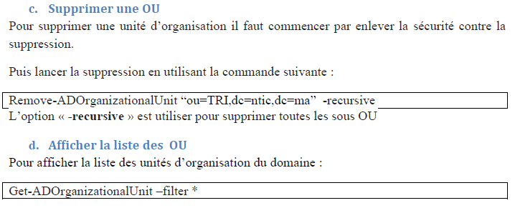
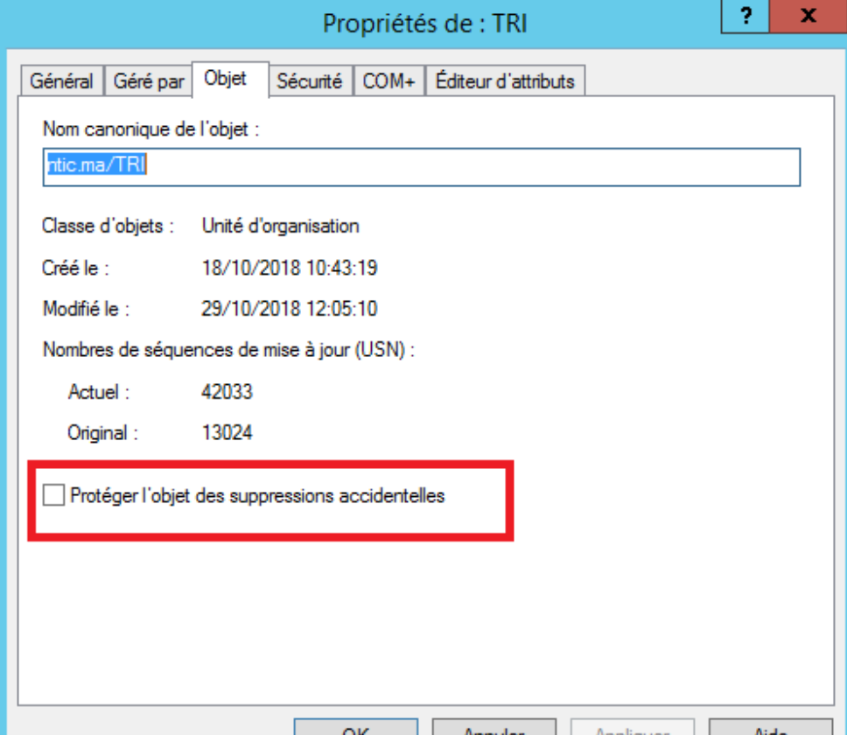
Gestion des Unités Organisationnelles
En PowerShell

Slide 8
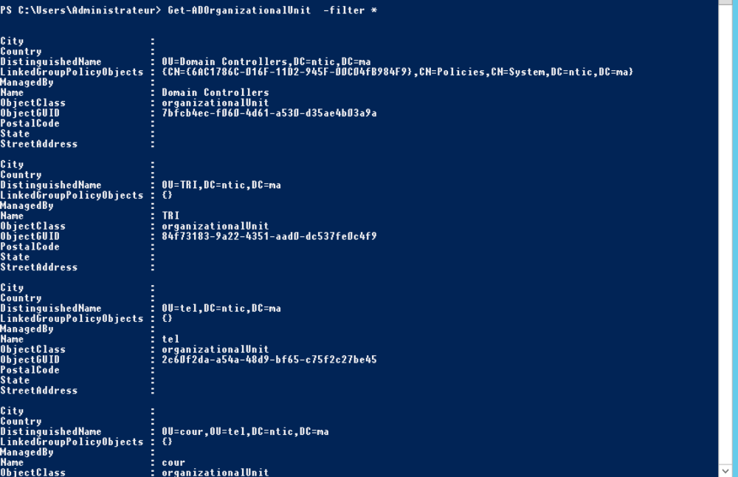
Gestion des Unités Organisationnelles
En PowerShell

Slide 9
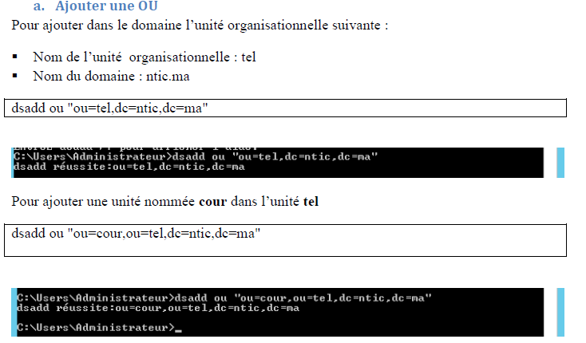
Commande DS

Slide 10
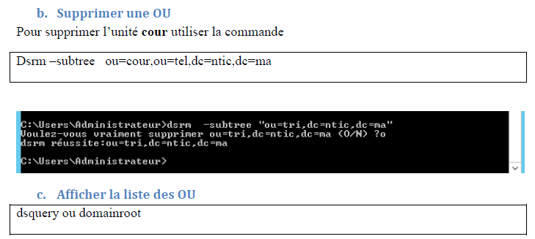
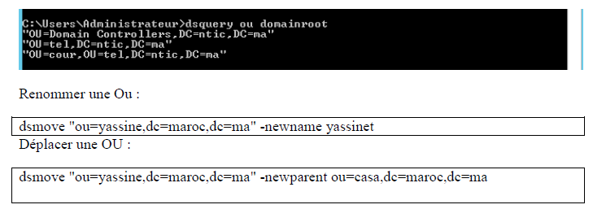
Commande DS

Slide 11
Gestion des objets AD DS
Gestion des utilisateurs

Slide 12
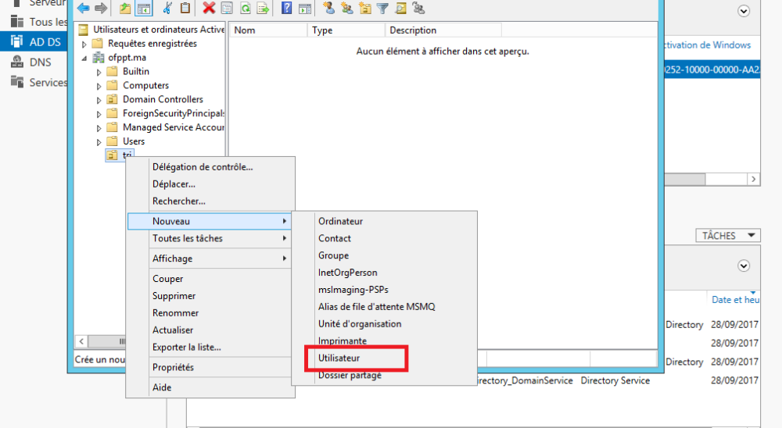
Gestion des Utilisateurs
Pour créer un nouvel utilisateur dans l’unité TRI. Clic droit sur TRI ensuite Nouveau puis Utilisateur.
Dans notre exemple, nous allons créer un utilisateur qui s’appelle Ilham ZITI avec le nom d’ouverture de session iziti

Slide 13
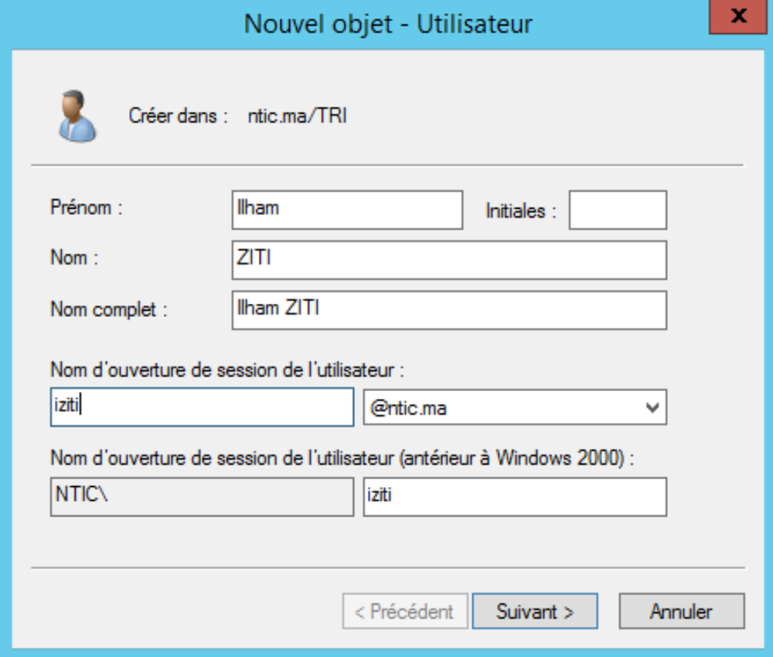
Gestion des Utilisateurs
L’utilisateur a deux moyens pour ouvrir une session :
  ▪ UPN, c’est-à-dire la forme d’adresse email, iziti@ntic.ma
  ▪ Authentification Windows NT ou 2000 avec le nom du domaine Netbios suivi de l’utilisateur, NTIC\iziti.
Saisir un mot de passe complexe, le mot de passe doit contenir au moins 7 caractères avec au moins 3 des éléments suivants : une majuscule, une minuscule, un nombre et un symbole

Slide 14
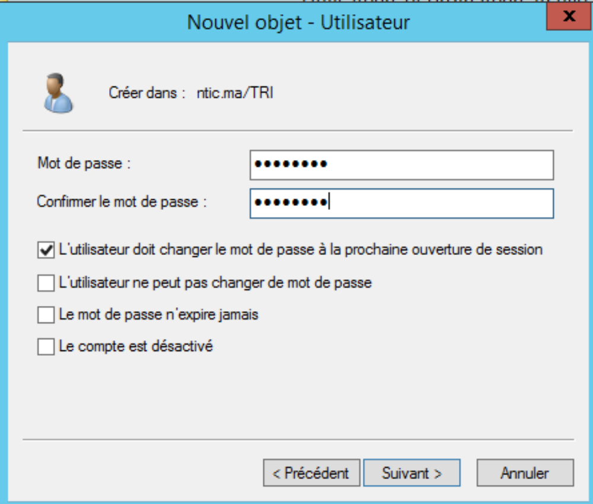
Gestion des Utilisateurs
L’option L’utilisateur doit changer le mot de passe à la prochaine ouverture de session forcera l’utilisateur à changer le mot de passe transmis et entré ci-dessus à la première connexion sur le domaine. Après avoir entré le mot de passe, nous obtenons un résumé des informations de l’utilisateur.

Slide 15
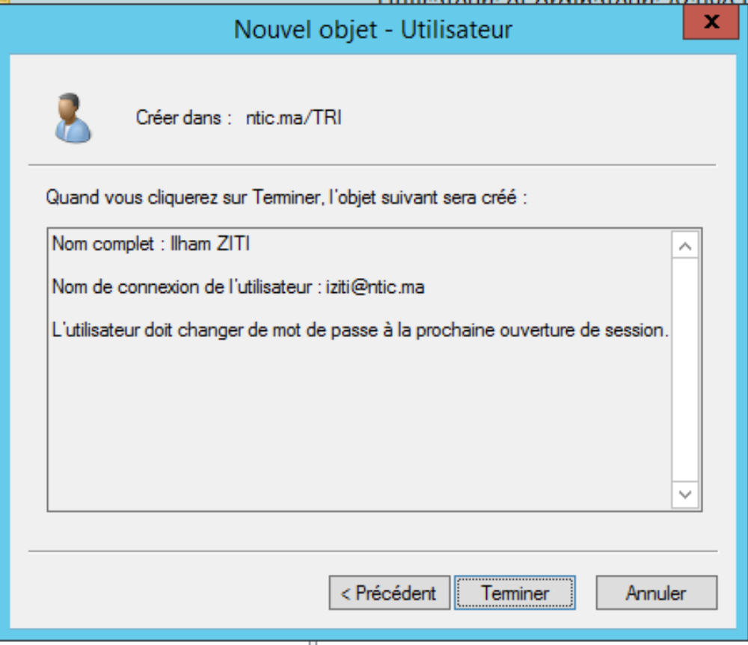
Gestion des Utilisateurs
Cliquer sur Terminer et l’utilisateur est créé

Slide 16
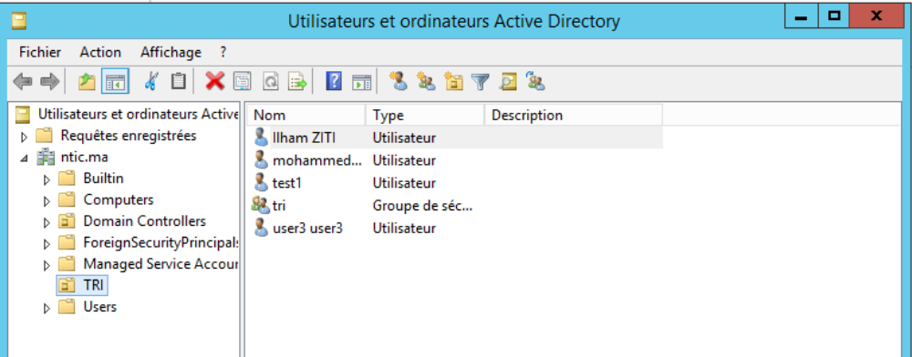
Gestion des Utilisateurs
S’il on affiche les propriétés de l’utilisateur avec un clique droite puis Propriétés ou en double cliquant dessus, on voit que l’on a beaucoup plus d’informations que dans l’assistant. On peut alors remplir le bureau, le numéro de téléphone, etc. de l’utilisateur.

Slide 17
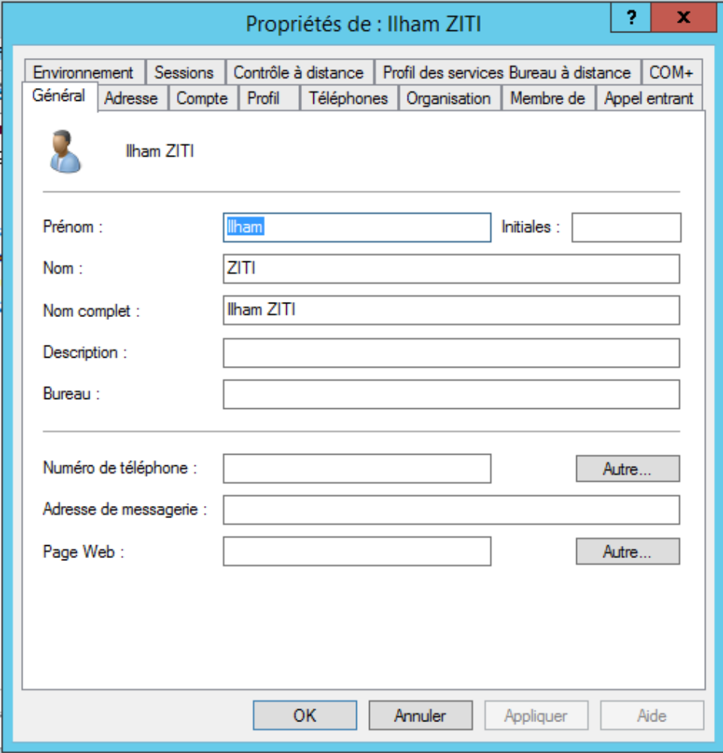
Gestion des Utilisateurs
Dans l’anglet Compte on trouve :
▪ La partie liée à l’ouverture de la session
▪ Horaire d’accès : restriction des horaires d’accès
▪ Se connecter à : Restriction des ordinateur
▪ Verrouillage du compte
▪ Option de compte : Gestion de mot de passe, activation ou nom du compte, chiffrement,….
▪ Date d’expiration

Slide 18
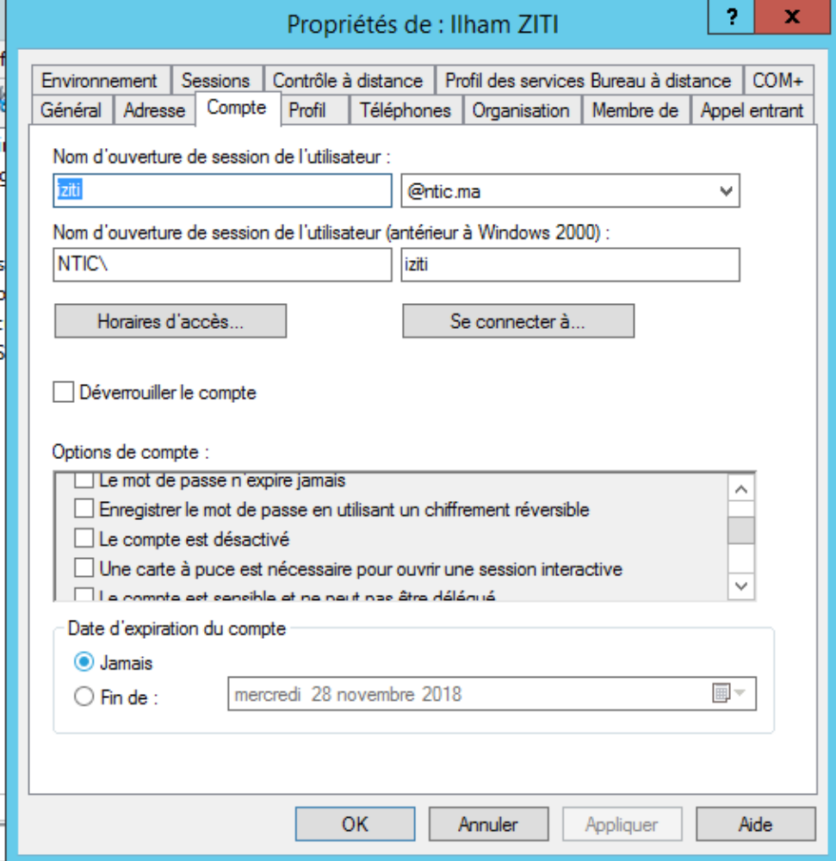
Gestion des Utilisateurs

Slide 19
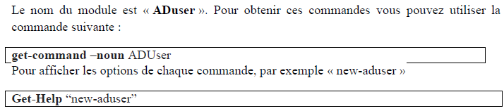
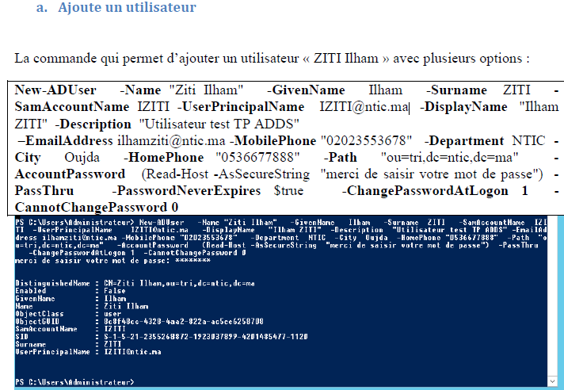
Gestion des Utilisateurs
En PowerShell

Slide 20
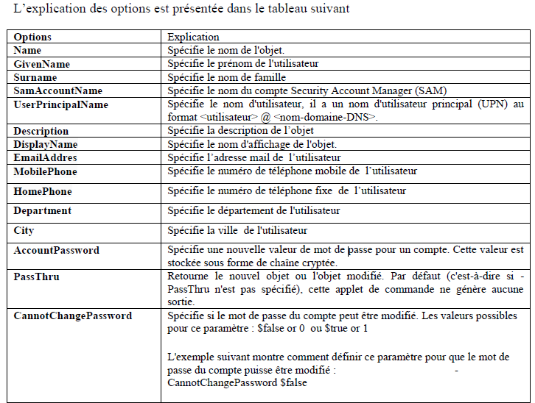
Gestion des Utilisateurs
En PowerShell

Slide 21
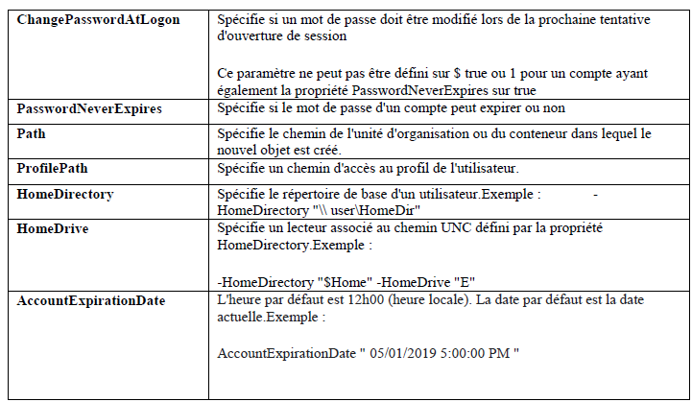
Gestion des Utilisateurs
En PowerShell

Slide 22
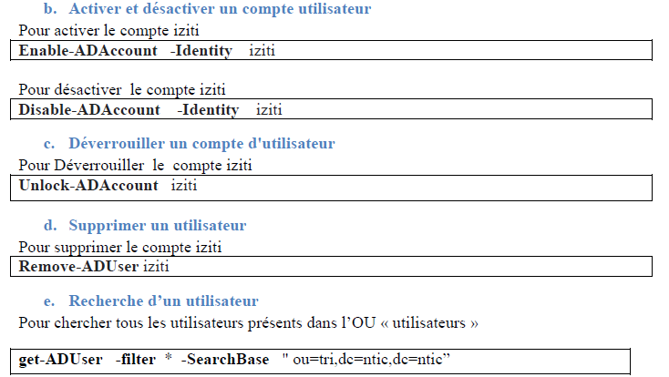
Gestion des Utilisateurs
En PowerShell

Slide 23
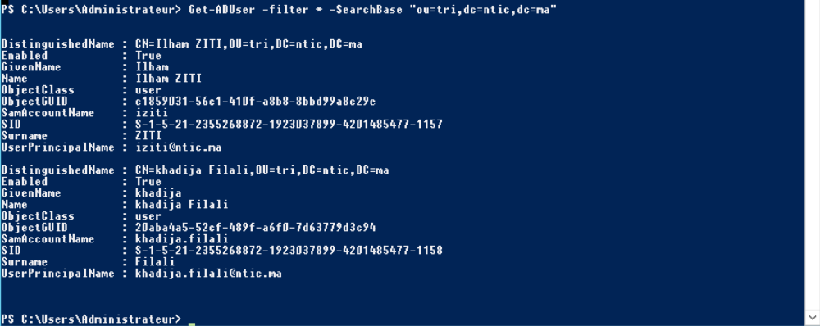
Gestion des Utilisateurs
En PowerShell
Pour d’afficher les propriétés de l’utilisateur Ilham ZITI

Slide 24
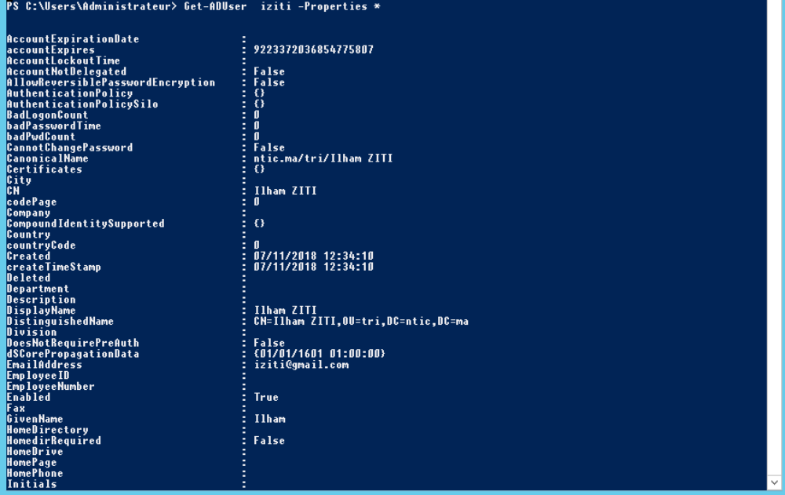
Gestion des Utilisateurs
En PowerShell

Slide 25
Gestion des objets AD DS
Joindre un domaine Active Directory

Slide 26
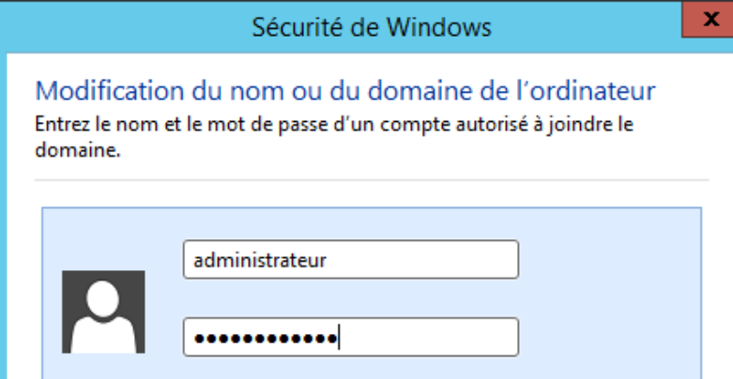
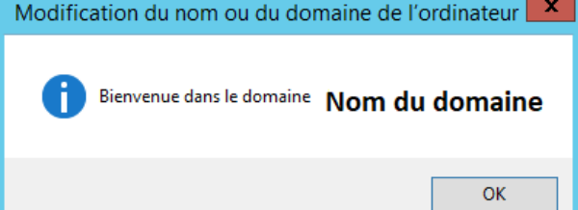
Joindre au domaine Active Directory
Au début assurez-vous que le poste client reçoit en serveur DNS celui de votre domaine Active Directory.
Pour ajouter un poste client dans le domaine Active Directory suivre les étapes :
  Panneau de configuration –
  Système –
  Paramètres système avancés –
  Nom de l'ordinateur –
  Modifier –
  Sélectionner Domaine –
  Saisir le nom de domaine
Saisir vos informations d'identification sur le domaine (le compte doit disposer des privilèges nécessaires pour joindre le domaine)
Après quelques instants, vous obtenez le message suivant :

Slide 27
Gestion des objets AD DS
Profils itinérants

Slide 28
Profils itinérants
Le profils itinérant permet de synchroniser le profil d'un utilisateur sur un serveur pour rendre ces données accessible depuis l'ensemble du réseau local.
TRAVAUX PRATIQUES : DEVOIR DE MAISON
MISE EN PLACE D’UN CONTROLEUR DE DOMAINE AVEC PROFILS ITENERANTS POUR LE COLLEGE PARIS SUPERIEUR

Slide 29
Gestion des objets AD DS
Gestion des groupes

Slide 30
Présentation
Gestion des groupes
Les groupes sont créés pour donner des droits sur des fichiers, imprimantes, base de données, etc. Les groupes sont caractérisé par leurs étendue et leur type
Etendu du groupe
Domaine local : Les membres de ces groupes ne peuvent recevoir des autorisations qu’au sein d’un domaine. Les groupes avec une étendue de domaine local vous permettent de définir et de gérer l’accès aux ressources dans un seul domaine.
Globale : Les membres des groupes globaux peuvent inclure d’autres groupes et comptes provenant uniquement du domaine où le groupe est défini. Les membres de ces groupes peuvent recevoir des autorisations dans n’importe quel domaine de la forêt. Les groupes à étendue globale ne sont pas répliqués à l’extérieur de leur propre domaine, vous pouvez modifier fréquemment les comptes
Universelle : Les membres des groupes universels peuvent inclure d’autres groupes et comptes provenant des domaines de la forêt ou de l’arborescence de domaine. Les membres de ces groupes peuvent recevoir des autorisations dans n’importe quel domaine de la forêt ou de l’arborescence de domaine.

Slide 31
Présentation
Gestion des groupes
Types de groupe
Il existe deux types de groupes : distribution et sécurité.
Les groupes de distribution sont utilisés pour créer des listes de distribution électronique. Les groupes de sécurité sont utilisés pour affecter des autorisations à des ressources partagées.
Les groupes de sécurité permettent :
  • Assigner des droits d’utilisateurs à des groupes de sécurité dans AD DS.
  • Affecter des autorisations aux groupes de sécurité sur des ressources.

Slide 32
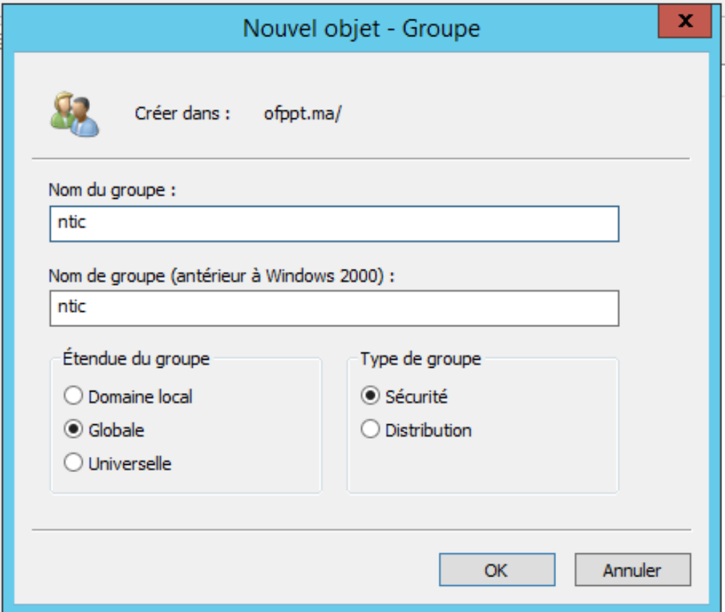
Création des groupes
Gestion des groupes
Sélectionner l’unité dont il faut ajouter le groupe, bouton de droite puis Nouveau et Groupe.
On rappelle brièvement les choix possible dans l’encadré Étendue du groupe et Type de groupe.

Slide 33
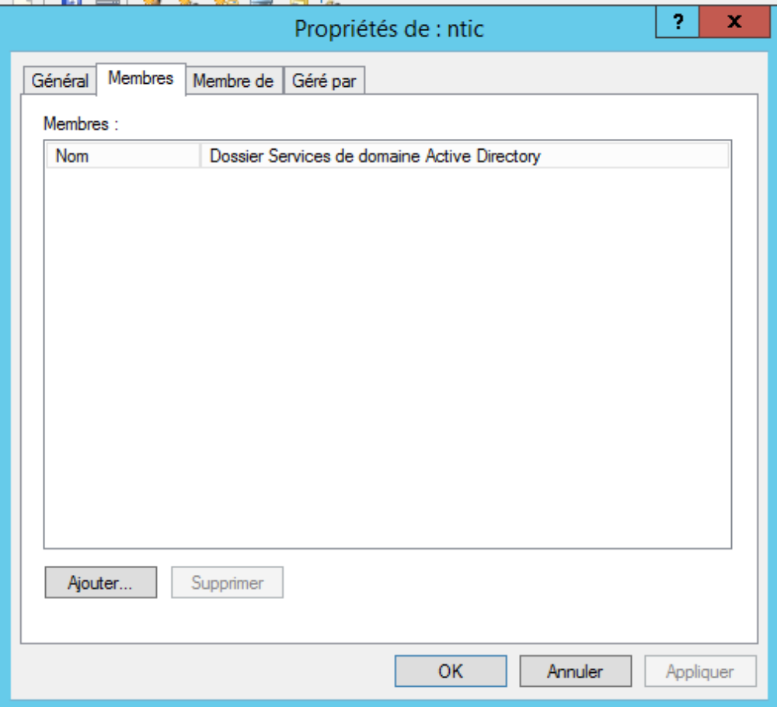
Création des groupes
Gestion des groupes
Dans notre cas, nous avons un groupe d’utilisateur. Nous allons choisir l’étendu du groupe Globale car nous avons un assez fréquent aux informations et le type de groupe Sécurité afin d’accéder à des partages.
Dans ce groupe ntic, nous allons ajouter des utilisateurs. Dans les propriétés ou en double cliquant sur le groupe voulu, nous pouvons nous rendre l’onglet Membres et ajouter les membres que l’on souhaite. On clique sur Ajouter… puis sur Avancé… et on recherche nos utilisateurs.
On peut également taper directement le nom dans les noms des objets à sélectionner puis Vérifier les noms

Slide 34
Gestion des objets AD DS
QUESTIONS
?

